Slide 1
Etnolecto, la variable negada Inconcordancia de número en hablantes mapuches monolingües en castellano
Scott Sadowsky & María José Aninao
Universidad de La Frontera, Temuco, Chile
XX Congreso Internacional SOCHIL
Concepción, Chile – 27-29 de noviembre de 2013

Slide 2
Introducción
Inconcordancia de número
Investigación de la inconcordancia de número en un grupo de hablantes mapuches.
Definición de inconcordancia de número (IN) Falta de concordancia de número entre dos elementos lingüísticos que normalmente deben concordar.
singular + plural
plural + singular

Slide 3
Inconcordancia de número
Ejemplos
Verbo singular con elemento nominal plural Me llama mucho mis amigos.
Verbo plural con elemento nominal singular Mi papá me llamó y me pidieron que no fuera.
Sustantivo singular con determinante plural Las mujer que vinieron no saludaron.
Sustantivo plural con determinante singular Este hombres siempre llegan atrasados.

Slide 4
Inconcordancia de número
En bilingües castellano-mapudungun
La inconcordancia de número fue identificada hace tiempo ya como un rasgo típico del castellano hablado por mapuches bilingües.

Slide 5
Inconcordancia de número
En bilingües castellano-mapudungun
“La dificultad en la concordancia de número tiene su contraparte en la lengua mapuche, por la ausencia en general de sufijos pluralizadores y la dependencia que tiene la aparición de signos de pluralización, tanto en sustantivos como en verbos, de un criptotipo de animación”.
Malvestitti 1993

Slide 6
Inconcordancia de número
En bilingües castellano-mapudungun
“La discordancia de número entre sujeto y verbo es un fenómeno recurrente, se destaca su frecuencia principalmente cuando la forma verbal corresponde la tercera persona”.
Álvarez-Santullano & Contreras 1995

Slide 7
Inconcordancia de número
Paralelos con el mapudungun
Entre verbos y elementos nominales
Mapudungun En 3ª persona, el morfema plural es optativo.
SINGULAR fey trekay él/ella camina
PLURAL feyengün trekayngün ellos/as caminan

Slide 8
Inconcordancia de número
Paralelos con el mapudungun
Entre verbos y elementos nominales
SINGULAR fey trekay él/ella camina
PLURAL feyengün trekayngün ellos/as caminan

Slide 9
Inconcordancia de número
Paralelos con el mapudungun
Entre sustantivos y determinantes
“En cuanto a la estructura nominal, el mapuche no tiene flexión de género ni de número ni exige determinantes, a diferencia del español”.
Acuña & Menegotto 1996

Slide 10
Inconcordancia de número
Paralelos con el mapudungun
Entre sustantivos y determinantes
Mapudungun No marca el número morfológicamente excepto en adjetivos.
SINGULAR kiñe ruka una casa
PLURAL kechuke ruka___ cinco -pl casas

Slide 11
Inconcordancia de número
Factores a los cuales se atribuye
Interferencia entre mapudungun y castellano en bilingües.
Transferencia de rasgos gramaticales del mapudungun al castellano.
Aprendizaje imperfecto del castellano.
Poca escolarización en castellano.
Idea subyacente:
Castellano “inadecuado” o “defectuoso”

Slide 12
La investigación

Slide 13
Metodología
Población estudiada
Entrevistas sociolingüísticas: 27 jóvenes mapuches
Sexo 13 mujeres / 14 hombres
Región Provincia de Cautín
Proveniencia Rural
Edad 15-19 años de edad
Educación Cursando 3º o 4º medio

Slide 14
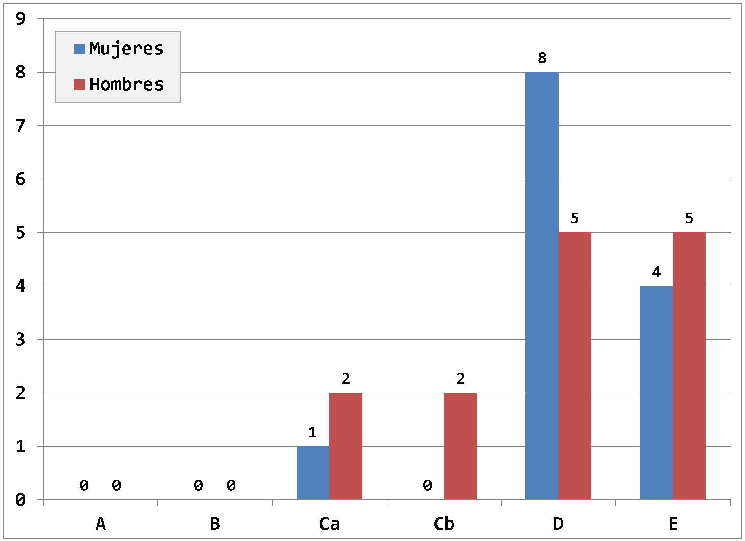
Metodología
Población estudiada
Estrato socioeconómico Pertenecen mayoritariamente a los estratos D y E (bajo y muy bajo)

Slide 15
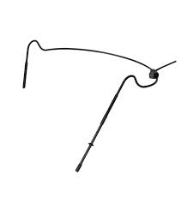
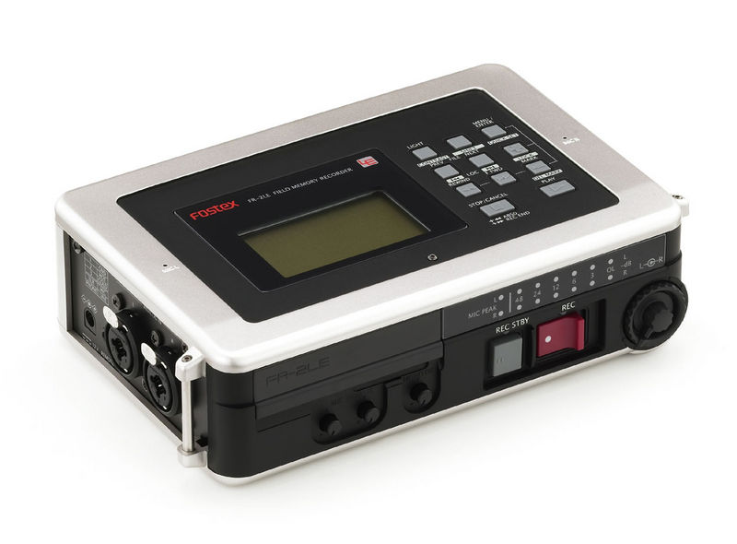
Metodología
Elicitación
Entrevista sociolingüística de 30-45 minutos.
Grabación de audio
Audix HT5 Fostex FR-2LE

Slide 16
Metodología
Análisis: Criterios de exclusión
Se excluyeron los siguientes casos de inconcordancia de número del estudio:
le invariable le dije a los alumnos Fenómeno panhispánico.
Frases aparentemente lexicalizadas en singular los fin de semana personas común y corrientes

Slide 17
Metodología
Análisis: Criterios de exclusión
Mera ausencia del morfema plural -/s/ ⟨ todas las cosas ⟩ [ˈt̪o.ð̞a__ lah ˈko.sa__] En estos casos, no es posible determinar si se trata de inconcordancia de número o de un proceso fonológico (elisión de /s/ final).

Slide 18
Metodología
Análisis: Criterios de exclusión
Casos en los que son posibles tanto la concordancia gramatical como la concordancia semántica o nocional. La mayoría de los vecinos cultiva papas. La mayoría de los vecinos cultivan papas.

Slide 19
Ejemplos de inconcordancia

Slide 20
Ejemplos de inconcordancia de número
elemento nominal plural / verbo singular
Hay cosas que [a] uno le pasa.

Slide 21
Ejemplos de inconcordancia de número
elemento nominal plural / verbo singular
Porque se pintan cosas de la naturaleza. Así como los murales que está ahí.

Slide 22
Ejemplos de inconcordancia de número
elemento nominal plural / verbo singular
El matrimonio y las relaciones se hizo para un hombre y una mujer, poh.

Slide 23
Ejemplos de inconcordancia de número
elemento nominal plural / verbo singular
La miss hace de todo para tener el orden, pero ya como que se acostumbró todos los cursos que en esa sala… se… se puede hacer lo que quiere.

Slide 24
Ejemplos de inconcordancia de número
elemento nominal plural / verbo singular
Como esa parte de Pucón más pa’ allá, ¿cómo se llama? Eh… eh… donde tiene una casa los presidentes.

Slide 25
Ejemplos de inconcordancia de número
elemento nominal plural / verbo singular
Pero llego con los pechos llenos de leche, que a mí de repente, le digo a las chiquillas que me duele los pechos, donde los llevo tan llenos.

Slide 26
Ejemplos de inconcordancia de número
elemento nominal plural / verbo singular
O ya, si ya las personas tienen muchos recursos… llega, paga una multa y queda limpio de todo.

Slide 27
Ejemplos de inconcordancia de número
elemento nominal plural / verbo singular
Yo tengo un grupo de amigos, o sea, no son amigos, son conocidos, pero comparto hartos con ellos. Y ahí que cantan y tiene sus temas, poh.

Slide 28
Ejemplos de inconcordancia de número
elemento nominal plural / verbo singular
Son esos tres que está hasta el momento.

Slide 29
Ejemplos de inconcordancia de número
elemento nominal plural / verbo singular
A las cinco empezaba el cine, hasta las ocho, y la mayoría de las veces era películas buenas, ahí.

Slide 30
Ejemplos de inconcordancia de número
elemento nominal plural / verbo singular
Pero igual hay talleres, sí, pero… no me gusta. No me llama la atención.

Slide 31
Ejemplos de inconcordancia de número
elemento nominal singular / verbo plural
No sé, yo encuentro que si se dan el respeto los dos, tendrían que ser un respeto mutuo.

Slide 32
Ejemplos de inconcordancia de número
elemento nominal singular / verbo plural
Como un tipo de pescado, así… no sé, volando así, como un tipo de pescado, ampolleta, algo raro que aparecen a veces.

Slide 33
Ejemplos de inconcordancia de número
elemento nominal singular / verbo plural
Sí, sí de… en verano juntan leña, comprando así. Y, pa’l invierno. Lo dejen que se sequen, pa’ qué no tire tanto humo.

Slide 34
Ejemplos de inconcordancia de número
elemento nominal singular / verbo plural
Pero si lo pillaban don Abraham, era que lo echaba de seguro pa’l campamento y le descontaban el día, poh.

Slide 35
Ejemplos de inconcordancia de número
elemento nominal singular / verbo plural
Y ahora la mayor están trabajando, así que no puede.

Slide 36
Ejemplos de inconcordancia de número
sustantivo singular / determinante plural
No me los leo, me leo solamente los resumen.

Slide 37
Ejemplos de inconcordancia de número
sustantivo plural / determinante singular
Sí. Estábamos cotizando, nos sale como… cincuenta, sesenta mil pesos mensual.

Slide 38
Ejemplos de inconcordancia de número
sustantivo singular / clítico plural
Eh, hoja seca… la echa en mate. Y ahí uno le echa agua y se las toma.

Slide 39
Resumen de resultados

Slide 40
Resumen de resultados
El 88,9% de los informantes (24 de los 27) presenta inconcordancia de número. Mujeres: 92,3% (12 de 13) Hombres: 85,7% (12 de 14)
Conclusión: Inconcordancia de número es parte íntegra del castellano de esta población.

Slide 41
Resumen de resultados
Tres hablantes no presentan inconcordancia de número. Posibles explicaciones:
IN sólo se da en 3ª persona, y en muchas entrevistas el discurso del informante se enfoca en la 1ª persona (información biográfica).
Dos de las tres entrevistas sin IN fueron excepcionalmente breves (12-15 minutos) y los hablantes fueron muy escuetos.

Slide 42
Otros rasgos lingüísticos de esta población

Slide 43
Otros rasgos lingüísticos
La inconcordancia de número es uno de una serie de rasgos lingüísticos que están presentes en este grupo de hablantes.
Estos rasgos son muy infrecuentes —o incluso inexistentes— en otras variedades de la lengua.

Slide 44
Otros rasgos lingüísticos
Inconcordancia de género
Y como que agarró a mi hermana así y lo metió adentro del baño y después salió ella como [a] buscar a mi mamá.

Slide 45
Otros rasgos lingüísticos
Supresión de preposiciones
Va a trabajar pa’l norte. [A] Calama se ha ido.

Slide 46
Otros rasgos lingüísticos
Supresión de clíticos
[Tema: talleres]
Y ahora parece que el profesor de… de ciencias va empezar a dar igual… eh, PSU, pero [lo/la] va a dar los días sábados.

Slide 47
Otros rasgos lingüísticos
Indicativo por subjuntivo
Y él quiere que yo lo hago.

Slide 48
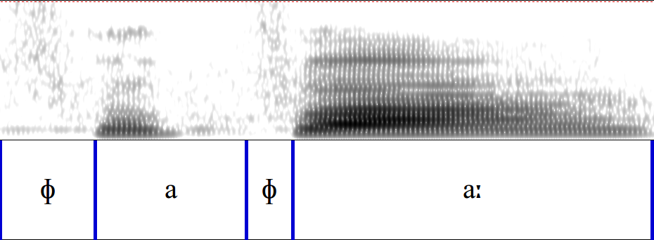
Otros rasgos lingüísticos
Espirantización de oclusivas áfonas
/p/→[f][ɸ] /t̪/→[θ] /k/→[x]
⟨con mis papás⟩
/kon mis pa.ˈpas/
[kõ mih ɸa.ˈɸaː]

Slide 49
Otros rasgos lingüísticos
Sonorización de oclusivas áfonas
/p/→[b] /t̪/→[d̪] /k/→[g]
⟨primero aquí⟩
/pɾi.ˈme.ɾo a.ˈki/
[pɾi.ˈme.ɾo a.ˈgi]

Slide 50
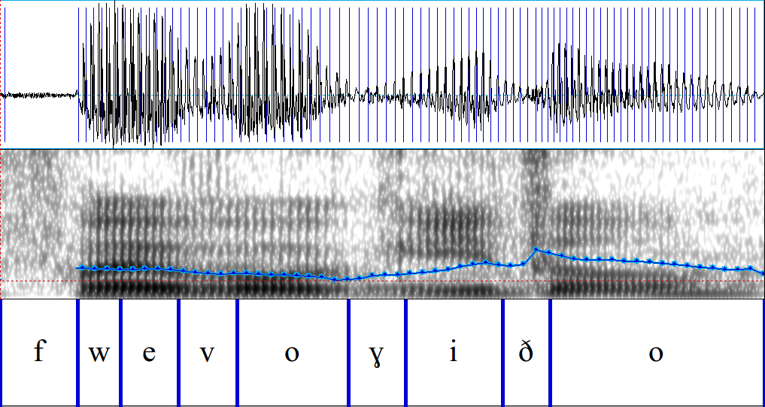
Otros rasgos lingüísticos
Espirant. y sonorización oclusivas áfonas
/p/→[v] /t̪/→[ð] /k/→[ɣ]
⟨fue poquito⟩
/fwe po.ˈki.t̪o/
[fwe vo.ˈɣ̟i.ðo]

Slide 51
Otros rasgos lingüísticos
Espirant. y sonorización oclusivas áfonas
/p/→[v] /t̪/→[ð] /k/→[ɣ]
/fwe po.ˈki.t̪o/
[fwe vo.ˈɣ̟i.ðo]
/fwe po.ˈki.t̪o/
[fwe vo.ˈɣ̟i.ðo]
/fwe po.ˈki.t̪o/
[fwe vo.ˈɣ̟i.ðo]

Slide 52
Otros rasgos lingüísticos
Afonización de oclusivas sonoras
/b/→[p] /d̪/→[t̪] /g/→[k]
⟨drama⟩
/sin ˈd̪ɾa.ma/
[sin̪ ˈt̪ɾa.ma]

Slide 53
Otros rasgos lingüísticos
Espirant. y afonización de oclus. sonoras
/b/→[f] /d̪/→[θ] /g/→[x]
⟨bingo⟩
/ˈbin.go/
[ˈfiŋ.go]

Slide 54
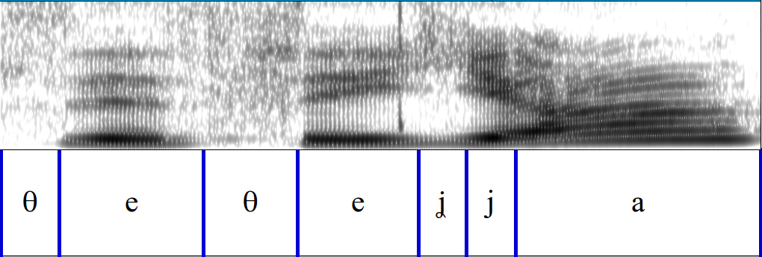
Otros rasgos lingüísticos
Espirant. y afonización de oclus. sonoras
/b/→[f] /d̪/→[θ] /g/→[x]
⟨desde ya⟩
/ˈd̪es.d̪e ʝa/
[ˈθe.θe.ʝja]

Slide 55
Una variedad de lengua propia
Variedad de lengua sistemáticamente distinta de otras variedades del castellano.
Ha experimentado una profunda influencia del mapudungun.

Slide 56
Un detalle…
Ninguno de los informantes de la investigación habla mapudungun.

Slide 57
Un detalle…
El 63% de los informantes tiene padres monolingües en castellano.

Slide 58
¿Qué significa esto?
En la población que estudiamos, estos rasgos no pueden ser producto de…
Interferencia entre mapudungun y castellano en hablantes bilingües.
Ni uno solo de los informantes es bilingüe.
Transferencia de rasgos gramaticales del mapudungun al castellano.
El mapudungun no está presente en la muestra.

Slide 59
¿Qué significa esto?
En la población que estudiamos, estos rasgos no pueden ser producto de…
Poca escolarización en castellano.
Todos los hablantes están
cursando el 3º o 4º medio actualmente.
Aprendizaje imperfecto del castellano.
Todos estos hablantes aprendieron el castellano como L1, y todos son neurotípicos.
Hablan perfectamente bien la lengua que adquirieron.

Slide 60
¿Qué significa esto?
Estamos ante una variedad lingüística que…
Tiene una serie de rasgos propios que la distinguen de otras variedades de la lengua.
Es tan sistemática y adecuada para la comunicación como cualquiera otra variedad.
Tiene hablantes nativos.
Tiene hablantes monolingües.

Slide 61
¿Qué significa esto?
Es estable y se transmite entre generaciones.
No se da en todos los miembros de la etnia: es un fenómeno lingüístico, y por ende social; no es, por supuesto, genético.
Aparentemente se da también en algunos hablantes no mapuches.
Es parte de la identidad cultural de algunos de sus hablantes: “señal de identidad mapuche”.

Slide 62
¿Qué significa esto?
Hay un nombre para las variedades de lengua que tengan estas características:
Etnolecto

Slide 63
El castellano mapuche
Terminología

Slide 64
Castellano mapuche: terminología
¿Realmente cabe hablar del castellano hablado por mapuches o del castellano mapuchizado
o del
castellano étnico?

Slide 65
Castellano mapuche: terminología
La construcción “hablado por” no se usa en otros casos:
alemán hablado por suizos
inglés hablado por canadienses
francés hablado por belgas
español hablado por argentinos
Implica que las lenguas en cuestión habrían sido prestadas a los hablantes por terceros, quienes serían los “auténticos dueños” de ellas.
Niega que los hablantes sean los dueños y soberanos de su propia lengua.

Slide 66
Castellano mapuche: terminología
La construcción con “–izado” tampoco se usa en otros casos:
portugués brasileñizado
inglés australianizado
español chilenizado
quechua ecuatorianizado
Insinúa que se trataría de una variedad alterada o contaminada de la lengua.

Slide 67
Castellano mapuche: terminología
La construcción con “étnico” resulta francamente ofensiva. ¿Acaso los pueblos indígenas sean los único que constituyan etnias?
Además, nunca deja claro a qué variedad se refiere.
¿¡ árabe étnico !?
¿¡ inglés étnico !?
¿¡ maya étnico !?
¿¡ swahili étnico !?

Slide 68
Castellano mapuche: terminología
Los términos “castellano hablado por mapuches” y “castellano mapuchizado” realmente no son apropiados excepto en el caso de bilingües activos en castellano y mapudungun.
El término “castellano étnico” resulta inapropiado en todo contexto.
El término “castellano mapuche” parece ser el más adecuado para la variedad hablada por monolingües.

Slide 69
El castellano mapuche
Un etnolecto legítimo

Slide 70
El castellano mapuche: etnolecto legítimo
El castellano mapuche suele tratarse como…
Un castellano mal aprendido.
Una versión corrupta del castellano.
Un castellano agramatical.
Un problema que debe corregirse en la escuela.
Una serie de patologías que deben ser tratados por fonoaudiólogos.
Incluso que reflejaría problemas cognitivos.
Resultado:
Discriminación contra sus hablantes

Slide 71
El castellano mapuche: etnolecto legítimo
Consecuencias de no reconocerlo
Fonoaudiología
63 estudiantes de fonoaudiología del 7º semestre analizaron grabaciones del castellano mapuche.
Pregunta: “¿Qué es lo que hace que estas personas hablen de la manera de que hablan?”
Las respuestas…

Slide 72
El castellano mapuche: etnolecto legítimo
Consecuencias de no reconocerlo
Patologías del lenguaje
Farfulleo (alteración de la fluidez).
Parámetros vocales alterados.
Falta de coherencia y cohesión.
Agramaticalidad del pronombre.
Alteración morfológica.
Trastorno específico del lenguaje.
Déficit de programación fonológica.
Retraso o anomalía del sistema fonológico.
Déficit funcional en el uso de los órganos fonoarticulatorios.

Slide 73
El castellano mapuche: etnolecto legítimo
Consecuencias de no reconocerlo
Patologías del lenguaje (2)
Uso vicioso de las estructuras implicadas en la articulación.
Dislalia ocasionada por hipotonía en algunos de los músculos de la boca y lengua.
Dislalia por distorsión.
Incorrecta posición de los órganos de articulación.
Retraso moderado del lenguaje.
Déficit de las funciones semánticas secundarias de categoría nominal.

Slide 74
El castellano mapuche: etnolecto legítimo
Consecuencias de no reconocerlo
Patologías físicas
Lengua hipotónica.
Apertura bucal incorrecta.
Órganos articulatorios en estado deteriorado o defectuoso.
Coordinación fonorrespiratoria defectuosa.
En un caso “se sospecha de una posible fisura labio-palatina”.
Falta de coordinación fono-respiratoria.
Respiración costal alto.

Slide 75
El castellano mapuche: etnolecto legítimo
Consecuencias de no reconocerlo
Patologías mentales o cognitivas
Parafasia del tipo semántico.
Parafasia fonémica.
Cuadro de ansiedad y “algún trastorno psicológico” (en un caso específico).
Afasia que afecta la nominación de género y elaboración coherente de un discurso.
Anomia.

Slide 76
El castellano mapuche: etnolecto legítimo
Consecuencias de no reconocerlo
Dicho en otras palabras…
Se patologiza el
ser mapuche

Slide 77
El castellano mapuche: etnolecto legítimo
Paralelo
Hace casi medio siglo se decía exactamente lo mismo respecto del inglés afroamericano.

Slide 78
El castellano mapuche: etnolecto legítimo
Para revertir esta situación de discriminación institucionalizada, fue necesario que Labov y otros lingüistas nos recordaran que…
Toda lengua humana es igualmente gramatical en boca de sus hablantes nativos.
Toda lengua humana es igualmente compleja.
Toda lengua humana es capaz de expresar todo lo que sus hablantes requieran.

Slide 79
El castellano mapuche: etnolecto legítimo
Nuestra propuesta
Reconocer el castellano mapuche como etnolecto, y no tratarlo como un castellano mal hablado.
Investigar el castellano mapuche en profundidad (lingüística, sociología, educación).
Poner en práctica el derecho de los pueblos de hablar su lengua materna.
Tomar en cuenta los rasgos del castellano mapuche en el sistema educacional.

Slide 80
El castellano mapuche: etnolecto legítimo
¿Por qué?
Empezar a hacer frente a la discriminación.
Dejar de atentar contra la identidad de grupos sociales no dominantes.
Dejar de culpar a los alumnos (mapuches y otros) por las fallas del sistema educacional (e.g. pruebas estandarizadas sesgadas).

Slide 81
El castellano mapuche: etnolecto legítimo
“Defendemos el derecho de los estudiantes de utilizar sus propias variedades del lenguaje: los dialectos de su crianza y cualquier otro dialecto que esté ligado a su identidad. Hace mucho tiempo ya que los estudiosos del lenguaje demostraron que carece de toda validez el mito del dialecto estándar. La aseveración de que un dialecto determinado sería inaceptable no es más que el intento de un grupo social de dominar a otro. Las aseveraciones de esta índole sólo generan consejos erróneos para los hablantes y consejos inmorales para los seres humanos…”

Slide 82
El castellano mapuche: etnolecto legítimo
“Una nación que se enorgullezca de su diversidad cultural y racial debe conservar su herencia dialectal. Creemos profundamente que los profesores deben contar con la formación y la experiencia necesarias para permitir que respeten la diversidad y defiendan el derecho de los estudiantes de utilizar su propia lengua”.

Slide 83
El castellano mapuche: etnolecto legítimo
Declaración del
Consejo Nacional de Profesores de Lenguaje (EE.UU.)
a propósito del inglés afroamericano
1974

Slide 84
¿Qué significa esto?
¿Acaso el castellano mapuche es menos legítimo o menos correcto que…
el geolecto de los chilotes
o
el sociolecto de las mujeres castellano-vascas de clase alta
?

Slide 85
Etnolecto, la variable negada Inconcordancia de número en hablantes mapuches monolingües en castellano
Scott Sadowsky & María José Aninao
Universidad de La Frontera, Temuco, Chile
ssadowsky@gmail.com
mj.aninao.a@gmail.com

